Slide 1
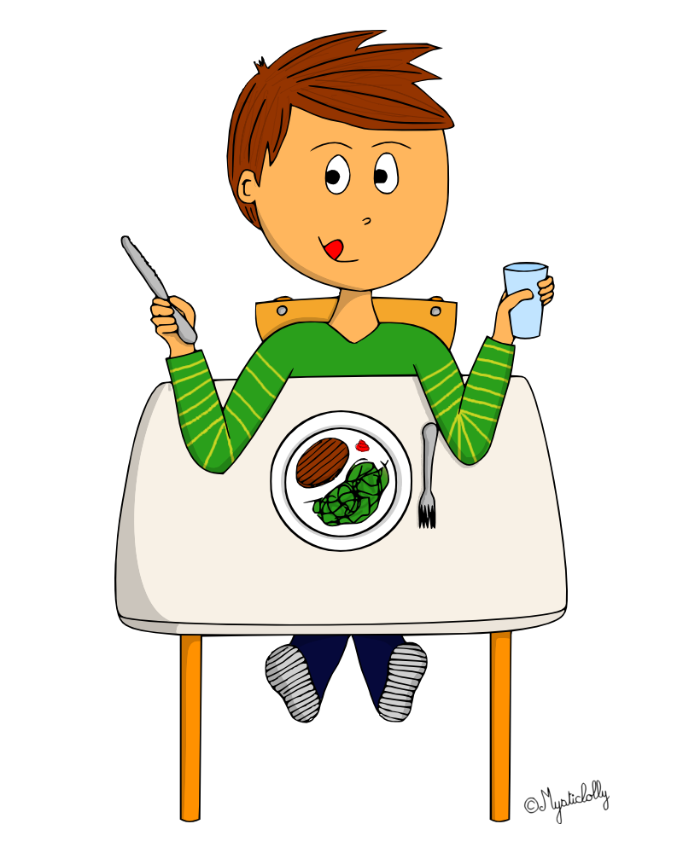
Plan de travail
Sciences - Correction
Cycle 3
Pars avec Mystik’s le scientifique à la découverte de la digestion !
Nom du scientifique :
______________

Slide 2
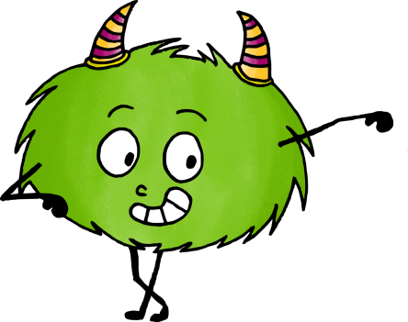
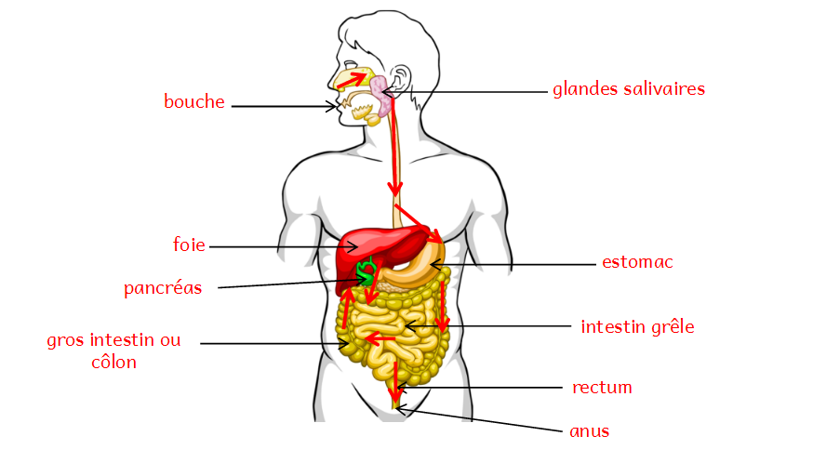
Bonjour petit
scientifique ! Partons à la découverte de notre digestion !
Objectif :
Découvrir le trajet des aliments dans le tube digestif et les différentes transformations subies par les aliments.
1
Introduction interactive
a. Découvre le livre animé qui raconte la digestion sous forme d’une petite histoire. Pour cela, rends-toi à l’adresse suivante sur ton navigateur internet :
http://marelle.org/cdi/3-animaux/digestion
b. A présent, complète la légende du système digestif.
Titre du schéma : Schéma de l’appareil digestif
c. Indique par des flèches le trajet des aliments dans le corps.
d. A quoi sert l’appareil digestif ?
L’appareil digestif transforme les aliments pour qu’ils fournissent de l’énergie à tout le corps.

Slide 3
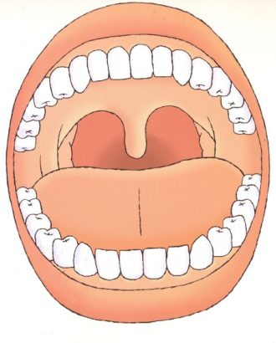
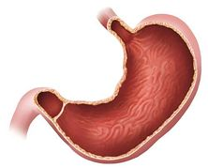
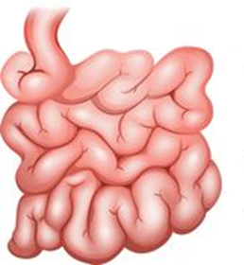
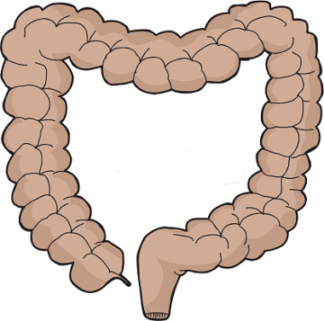
2
Le rôle des organes dans la digestion
a. Voici la liste des organes par lesquels passent les aliments que nous consommons. Nomme-les et indique pour chacun d’eux la transformation que les aliments y subissent.
La bouche : les dents écrasent, découpent, déchirent les aliments, la salive les transforme chimiquement.
L’estomac : il brasse les aliments et les transforme en bouillie : la chyme ou bol alimentaire.
L’intestin grêle : il décompose la bouillie en nutriments qui passent alors dans le sang.
Le gros intestin ou côlon : il transforme les aliments non digérés en déchets grâce aux bactéries puis les évacue par l’anus sous forme d’excréments.
b. Quel est le rôle de l’œsophage ? Quelle est sa longueur ?
L’œsophage fait descendre les aliments jusqu’à l’estomac sous l’action de ses muscles. Il mesure environ 20 cm.
c. Qu’est-ce qu’un suc digestif ?
C’est un liquide produit par l’organisme qui contient des enzymes (sortes de ciseaux microscopiques).
d. Quelle est l’action de ce suc digestif sur les aliments ?
Il découpe les aliments en fragments plus petits.

Slide 4
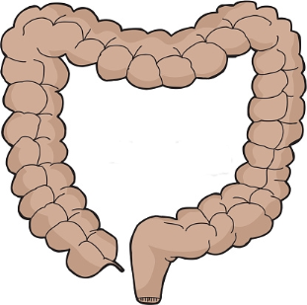
e. Cite les deux organes de l’appareil digestif dans lesquels les aliments ne passent pas. Pour chacun d’eux, explique leur rôle :
Le pancréas :
Il produit des sucs pancréatiques envoyés dans l’intestin grêle pour décomposer les lipides, les protéines et les glucides en nutriments.
Le foie :
Il produit un liquide, la bile, qui facilite la digestion des graisses. Il trie aussi ce qui doit passer ou non dans le sang.
f. Dans quel organe les nutriments passent-ils du tube digestif dans le sang ? Entoure-le et nomme-le.
Les nutriments passent dans le sang au niveau de l’intestin grêle.
g. Comment s’appelle la bouillie d’aliments qui quittent l’estomac ?
Le bol alimentaire ou chyme.
h. Comment appelle-t-on ce qui n’est pas assimilé et qui est rejeté par le corps ?
Les excréments ou les selles.
i. Complète ces mots croisés.
❶
 |  | S
 |  | A |  | A
C | Ô | L | O | N
 |  | I |  | U
 |  | V |  | S | A | N | G
 |  | E
Liquide transparent qui lubrifie les aliments pour les faire descendre dans l’œsophage.
Autre mot pour désigner le gros intestin.
Dernière étape de la digestion.
Il circule dans tout notre corps.
❸
❷
❹

Slide 5
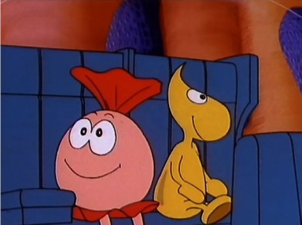
j. Mène l’enquête !
Retrouve l’organe qui se cache derrière chacune de ces propositions.
1. Je suis capable de détruire les produits toxiques qui voyagent dans le sang.
Je suis : Le foie.
2. Je mesure environ 5 mètres de long et je suis très sinueux.
Je suis : L’intestin grêle.
3. Je suis un petit tube fixe entre l’estomac et l’intestin grêle.
Je suis : Le duodénum.
4. En me contractant, je conduis les aliments dans l’estomac.
Je suis : L’œsophage.
5. Je suis une glande située derrière l’estomac. Je produis un suc qui est envoyé dans l’intestin grêle.
Je suis : Le pancréas.
3
Les nutriments : le premier matériau du corps !
a. Qu’est-ce qu’un nutriment ?
Les nutriments sont des composants élémentaires contenus dans les aliments et directement utilisables par le corps.
b. A quoi servent les nutriments ?
Ils passent dans le sang au niveau de l’intestin grêle et servent à nourrir toutes les cellules du corps.
c. Cite les 6 catégories de nutriments.
Lipides, protéines, glucides, sels minéraux, vitamines, eau.

Slide 6
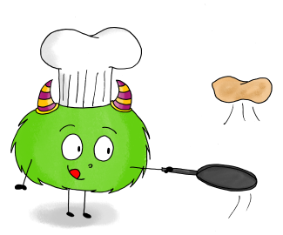
4
La digestion dans notre langue française !
Aide moi à comprendre ce que veulent dire ces expressions !
a. Avoir l’estomac dans les talons : avoir très faim.
b. Ne pas être dans son assiette : ne pas se sentir très bien.
c. Mettre les bouchées doubles : aller beaucoup plus vite.
d. C’est pas de la tarte : ce n’est pas facile.
5
Pour ces expériences, il te faudra :
de la pancréatine, de l’eau, 6 pots en verre, du beurre, un petit morceau de viande hachée, de la farine !
Le coin des expériences !
Tu vas réaliser des expériences pour comprendre l’importance du suc pancréatique dans la digestion des aliments !
Tu vas donc reproduire la digestion de la farine (glucides), de la viande (protéines) et du beurre (lipides) ! A chaque fois, tu feras une expérience témoin en mettant l’aliment simplement dans l’eau.
Pour les pots contenant le suc pancréatique, procède ainsi :
Dilue une petite cuillère à café de pancréatine dans de l’eau (ce qui permet de reconstituer le suc pancréatique). Puis verse une cuillère à soupe de ce suc dans de l’eau chaude (environ 37°C pour reproduire la température du corps : celle du robinet d’eau chaude devrait faire l’affaire). Ajoute ensuite l’aliment à tester.
Expérience 1 : Les glucides
Prends 2 pots de verre.
Dans le pot témoin, verse de l’eau et une cuillère à café de farine.
Dans le 2ème pot, verse le suc pancréatique et une cuillère à café de farine.
Expérience 2 : Les protéines
Prends 2 pots de verre.
Dans le pot témoin, verse de l’eau et un peu de viande hachée.
Dans le 2ème pot, verse le suc pancréatique et un peu de viande hachée.
Expérience 3 : Les lipides
Prends 2 pots de verre.
Dans le pot témoin, verse de l’eau et des petites morceaux de beurre.
Dans le 2ème pot, verse le suc pancréatique et des petites morceaux de beurre.
Note sur la fiche suivante ce qu’ils s’est passé au bout d’une heure pour chacune de ces expériences !

Slide 7
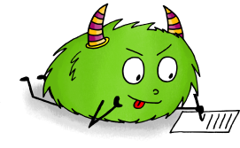
Compte rendu des expériences : complète les schémas des expériences. Pense à bien légender et à noter tes résultats.
Expérience 1 :
avant
aprés
Expérience 2 :
avant
aprés
Expérience 3 :
avant
aprés
Mes conclusions : Sans suc pancréatique, on n’observe aucune transformation. Les trois aliments qui correspondent aux 3 grandes familles : les glucides, les lipides et les protéines, sont transformés en éléments plus simples : les nutriments.
Le suc pancréatique contient 3 types d’enzymes différentes capables de digérer chacun d’eux.

Slide 8
Ce qu’il te faut retenir !
La digestion
Lorsque tu manges, les aliments entrent par ta bouche puis traversent l’appareil digestif qui est composé des organes suivants :
L’œsophage
L’estomac
L’intestin grêle
Le gros intestin ou côlon
Pendant ce trajet, les aliments sont transformés de façon mécanique et chimique jusqu’à devenir assez petits pour être assimilés par ton corps, en passant dans le sang par les parois de l’intestin grêle. Ce sont alors des nutriments. Ils fournissent l’énergie et les matériaux dont ton corps a besoin pour bien grandir !
Chaque organe a un rôle bien précis dans la digestion :
Dans la bouche : C’est la première étape de la digestion : la mastication. Les dents écrasent les aliments. C’est une transformation mécanique. Ensuite, la salive produite par les glandes salivaires va transformer chimiquement ces aliments pour faciliter leur assimilation par les autres organes du tube digestif.
L’œsophage : Une fois que tu as avalé, les aliments passent dans un tuyau d’environ 20 cm de long pour arriver, grâce à l’action de ses muscles jusqu’à l’organe suivant de la digestion. Il contribue à la transformation mécanique des aliments.
L’estomac : C’est une poche en forme de gant de boxe. Ici, les aliments vont être brassés puis transformés en bouillie sous l’action d’un liquide acide : les sucs gastriques. Cette bouillie s’appelle le bol alimentaire ou chyme. Le bol alimentaire quitte l’estomac par un orifice appelé le pylore.

Slide 9
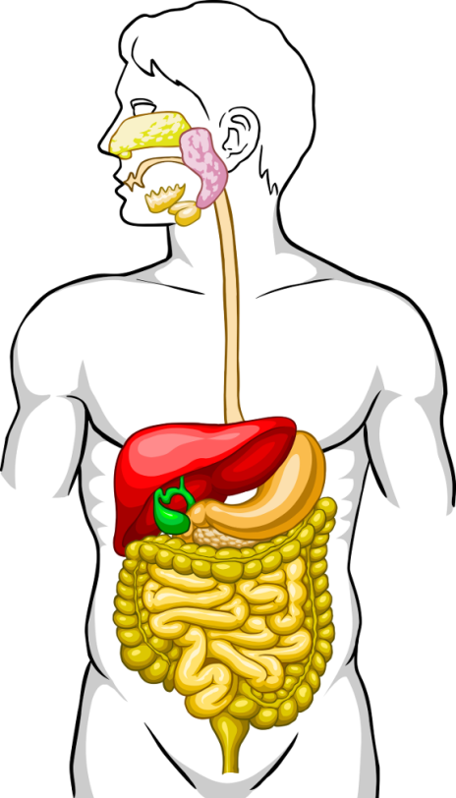
L’intestin grêle : Dans l’intestin grêle, les aliments poursuivent leur transformation. C’est ici qu’ils vont passer dans le sang, à travers la paroi intestinale, pour nourrir ton corps. Mais pour cela, l’intestin grêle a besoin de sucs digestifs produits par deux autres organes pour transformer les aliments en nutriments :
Les sucs pancréatiques produits par le pancréas.
La bile produite par le foie.
Le gros intestin ou côlon : Lorsque les nutriments ont traversé la paroi intestinale pour aller dans le sang, il reste encore des déchets et de l’eau.
L’eau sera absorbée au niveau du gros intestin.
Les déchets seront réduits par des bactéries présentes dans le gros intestin où ils seront alors transformés en excréments qui seront ensuite éliminés par l’anus.
bouche
glandes salivaires
foie
estomac
pancréas
gros intestin ou côlon
intestin grêle
rectum
anus
Schéma de l’appareil digestif
Je sais que je connais ma leçon quand :
Je connais le schéma de l’appareil digestif.
Je connais le rôle de chaque organe dans le processus de digestion.
Je sais que les aliments sont transformés en nutriments et passent ensuite dans le sang par les parois de l’intestin grêle.

Slide 10
